Slide 1

Föräldramöte p12/13
Säsongen 2026/2027
Kultur
Säsongen
Praktiskt
Notes:
"Hej och välkomna allihop. Jättekul att så många kunde komma.
Det här är egentligen inte ett möte om innebandy i första hand, utan om vilka vi vill vara som lag under året.
Vi har två grupper som ska bli ett lag. Vi kommer att spela mycket innebandy, resa tillsammans och tillbringa många timmar tillsammans under säsongen. Därför vill vi börja med att prata om kultur, beteenden och vilka förväntningar vi har på spelare, ledare och föräldrar.
Sedan går vi igenom säsongen, seriespel, ekonomi, våra åtaganden och det praktiska kring året."

Slide 2
En fantastisk säsong framför oss!
Notes:
Huvudbudskap
Vi är väldigt positiva inför säsongen.
Två grupper ska bli ett lag.
Det kommer ta tid.
Det kommer kräva arbete.
Men vi ser enorm potential.
Att säga
"Inför säsongen står vi inför en väldigt spännande utmaning. Vi har två grupper som ska bli ett lag.
Det kommer naturligtvis inte att ske av sig självt. Relationer behöver byggas och det kommer att ta lite tid.
Samtidigt är det här kanske det som gör oss mest positiva inför året. Vi har fått möjlighet att arbeta med en fantastisk grupp ungdomar.
Det finns mycket energi, mycket karaktär och väldigt många fina människor i den här spelargruppen.
Vårt jobb som ledare är egentligen att hjälpa gruppen att komma samman och skapa en miljö där alla kan utvecklas och trivas."

Slide 3
Årets ledarstab
Christian Gardelius
Nisse Lindström
Patrik Nordgaard
Tomas Andersson
Emil Zetterberg
Peter Dahlgren
Notes:
Vi som skall ro denna skuta iland är följande..

Slide 4
1A
Notes:
Men first thing first. Vad börjar vi alltid med? Hade ni varit spelare i vårt lag hade ni fått underkänt. För att få alla att känna sig välkomna, inkluderade och inte minst trygga att kunna göra sitt bästa är det ett krav att man hälsar på samtliga spelare när man kommer. Ett lite exempel. – En person som vi hälsar välkommen & en person som vi inte hälsar välkommen.
+ Samurajen

Slide 5
#GOTLANDSSCHYSSTASTELAG
Notes:
Älskar att göra saker och ting enkelt – vi kallar det first principle. Vi tror att lyckas vi skapa Gotlands schysstaste lag så är väldigt mycket vunnet.

Slide 6
Operation lagsammanhållning
Notes:
Förutom att träna, hänga i omklädningsrummet, spela match, resa men också umgås på sidan om innebandyn. Vi har historiskt arbetat under parollen Operation lagsammanhållning. I år har vi gjort kick-offen samt så har vi Taco-kväll inplanerat. Vad kan vi göra mer?

Slide 7
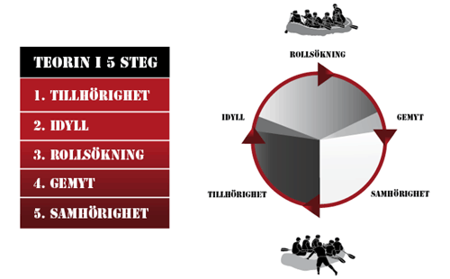
FIRO
Notes:
1. Tillhörighet
Under den första fasen i en grupp lär man känna varandra och undviker gärna konflikter, man vill passa in och bli accepterad. Gruppen kommer inte att komma vidare förrän alla känner att de är accepterade. Denna fas tar stor energi från arbetet. Det är viktigt att klargöra regler och ha struktur för samarbetet. Ledarskapet behöver auktoritet för att ge tydlighet och trygghet.
2. Idyllfasen
Efter den första fasen så pustar alla ut. Man känner att det var skönt man ”fick vara med på båten”. När gruppen kommer in i denna fas så stannar produktiviteten upp. Gruppen är nöjd och lever i nuet men det blir inte så mycket faktiskt arbete utfört. Eftersom det är en så trevlig fas så stannar många grupper i arbetslivet upp i den här fasen och är nöjda med det. Som ledare ska du givetvis låta alla få njuta ett slag av segern och känslan av tillhörighet, men snart behöver du leda gruppen vidare till nästa fas.
3. Rollsökning
När man vet att man är accepterad i gruppen är nästa steg att finna sin roll. Det kanske är jag som ska vara den informella ledaren i gruppen och kanske behöver utmana den här personen. Eller jag kanske ska ha ansvar för ett visst specialområde i det här projektet som vi bedriver. Här börjar man mäta sina krafter med varandra för att se vem som ska ta vilken roll. Och alla är väldigt intresserade av att hitta sin roll och den trygghet som en väl definierad roll ger. I den här fasen kan det lätt uppstå konflikter mellan olika personer och grupperingar. Som chef är det därför viktigt att vara beredd på att detta kommer att hända vara lyhörd för vem som passar var samt att medla när det behövs. Det är ditt ansvar att guida och hjälpa till att så att var och en snabbt hittar sin roll så att var och en kan andas ut. Vi får ganska låg produktivitet i denna fas i och med att det går så mycket energi åt interna konflikter och stridigheter.
4. Gemyt-fasen
Gemytfasen är ytterligare en ”hämta-andan-fas” som påminner om idyllfasen. Alla har funnit sina roller som är tydliga och klara. Dock är produktiviteten fortfarande låg.
5. Samhörighet
Nu kommer vi till den mest intressanta fasen som få grupper sällan uppnår i arbetslivet, samhörighetsfasen. Det är hit vi stävar. Här växlar vi roller beroende på behov. Jag måste kanske inte sitta på samma stol vid varje möte. Om ämnet för dagen är något som en annan person har kunskap kring och förmåga att leda så kan jag låta honom eller henne ta över ledningen över ett möte. Om jag känner mig trygg i min roll så har jag inte problem med att underordna mig om det gagnar arbetet. Är vi ett väl fungerande lag så kan vi gå in och täcka för varandra och skifta roller efter behov. Man vet att man är accepterad, man är trygg i sin roll, så trygg att jag till och med kan släppa den till någon annan som är bättre lämpad för arbetsuppgiften just då. Ur den här arbetsgruppen får vi ut verkligt hög produktivitet.
Även i denna fas kan man dock snabbt ramla tillbaks vid en nyrekrytering. Hela gruppen kommer in i en ny tillhörafas. Men har man en väl fungerade grupp så kan man snabbt återgå till samhörighetsfasen.

Slide 8
Spelhandbok
Notes:
Spelhandbok – att underlätta för oss som ledare och för våra spelare. Vad gäller egentligen. Under construction. Kultur – beteende – spelet.

Slide 9
Grunden
Varför spelar vi innebandy?
Vad är framgång?
Hur skapar vi ett lag som är magiskt när det går dåligt?
Notes:
Spelhandbok som börjar ta form.
Vi spelar innebandy för att det är roligt.
Vi tycker om att träna, tävla, utvecklas och vara tillsammans med våra lagkamrater.
Vi spelar för att bli bättre.
Varje träning gör oss lite bättre.
Varje match lär oss något.
Varje misstag hjälper oss att utvecklas.
Därför fokuserar vi inte bara på att vinna idag.
Framgång är att:
Våga försöka.
Lära sig nya saker.
Hjälpa sina lagkamrater.
Göra sitt bästa.
Utvecklas över tid.
Om vi gör det tillräckligt ofta kommer resultaten att komma.

Slide 10
Grunden – våra kärnvärden
Schyssta – vi behandlar alla med respekt.
Modiga – vi vågar försöka, vi vågar misslyckas.
Energigivare – vi bidrar med energi till laget.
Tillsammans – vi hanterar utmaningar tillsammans.
Notes:
Lite enklare?

Slide 11
BETEENDEN
Lagkamrat
  Jag hälsar på alla.
  Jag lämnar ingen utanför.
  Jag hjälper mina lagkamrater.
  Jag firar framgångar.
  Jag bygger laget varje dag.

Slide 12
BETEENDEN
Träning
  Jag svarar på kallelser.
  Jag kommer i tid.
  Jag har rätt utrustning.
  Jag lyssnar
  Jag tar ansvar för min utveckling.

Slide 13
BETEENDEN
Match
  Jag spelar för laget.
  Jag fokusera på nästa situation
  Jag visar respektför domare och motståndare.
  Jag accepterar beslut.

Slide 14
BETEENDEN
Resor
  Jag passar tider.
  Jag tar ansvar för mina saker.
  Jag representerar Visby IBK på ett bra sätt.
  Jag bär klubbkläder.

Slide 15
BETEENDEN
Omklädningsrum
  Jag håller ordning.
  Jag använder ett vårdat språk.
  Jag lämnar omklädningsrummet i bättre skick än när jag kom.

Slide 16
BETEENDEN
Sociala medier
  Jag visar respekt.
  Enbart positiva inlägg.
  Jag skriver inget jag inte kan säga ansikte mot ansikte.

Slide 17
BETEENDEN
https://www.youtube.com/watch?v=_ILk8Yai3Wo
https://www.youtube.com/watch?v=ljLlpOAGRsQ

Slide 18
BETEENDEN
Arsenal – Östersund 22 februari 2018?
Graham Potter - framgångsfaktor
Notes:
Hur slutade matchen?
Vem var coach?
Ledarskap - Nolltolerans mot dåligt kroppsspråk.

Slide 19
VÅR SPELIDÉ
Springer vi så vinner vi
Vi vill spela ett fysiskt spel med hög fart och mycket bollinnehav.

Slide 20
Årets säsong
Spelare
26 spelare, 7 från p13, 17 från p12, 2 från Roma
  3 målvakter
  23 utespelare

Slide 21
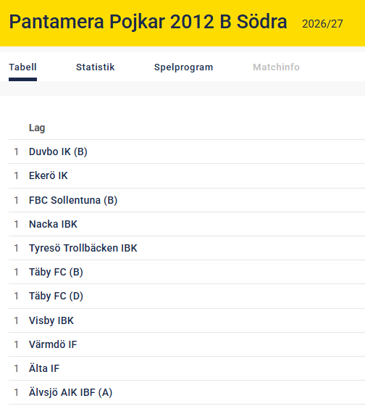
SERIER
Stockholm
+
Gotland

Slide 22
MATCHER
20st totalt i Stockholmsserien. Gotlandsserien oklart.
Hemmamatcher spelas i Nynäshamn, Kvarnängshallen – lördagar.
Ofta dubbelmatcher vid hemmamatcher.
Hemmamatcher hemma?

Slide 23
MATCHER – antal spelare
Vid en match: 14 spelare
Vid dubbla matcher: 16 spelare
Fråga om tillgänglighet via laget.se på söndag. Svara senast tisdag kväll.

Slide 24
Budget
Klubben står för resor, hallhyra & domare
Laget – bensin, mat, ev hyrbilar
Notes:
Har inte riktigt förstått det tidigare men klubben har en väldigt generös inställning när lagen börjar komma upp i fastlandsserie.

Slide 25
Hur drar vi in pengar
Bestämt
Städning av IBC, 9tkr (hösten)
Förslag
Bingolotter – uppesittarkvällen?
Tulpankungen?
New body?
Städa Sverige?
Betala själva?
Andra förslag?

Slide 26
Hjälp
Föräldragrupp 2-3st – planera – inte nödvändigtvis utföra.
Reseplanering & bokning 2-3st

Slide 27
Åtaganden
Städning av IBC (3st veckor under hösten)
Entré a-lagsmatcher (3st)
IBK-lotten, våren
Behov av personer i sekretariatet (Nynäshamn)

Slide 28
Städning IBC + Entré
Ni är uppdelade i 3st grupper – se info. OBS en i respektive grupp blir ansvarig.
Kan ni inte – byt grupp själva.

Slide 29
#gotlandsschysstastelag

